Slide 1
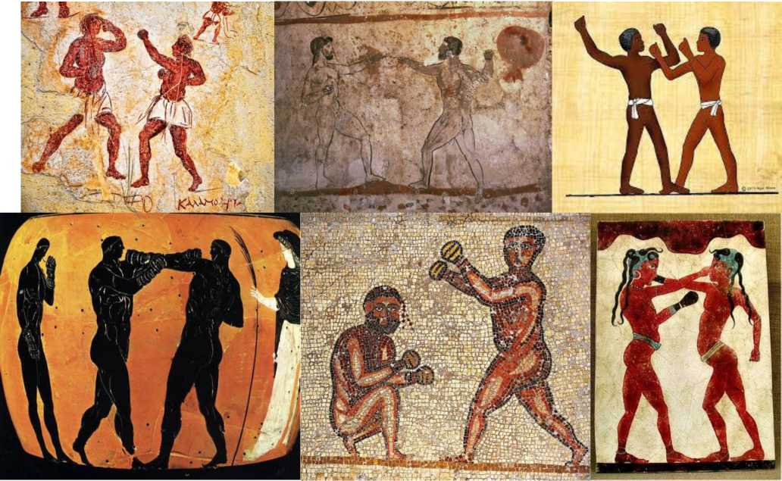
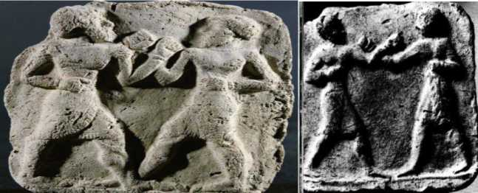
مدرس المادة: أ.م هاودير دلشاد عبدالقادر
المحاضرة الأولى:
تأريخ الملاكمة:
الملاكمة هي رياضة عريقة لها تاريخ قديم وأصيل. ومثل أنشطة أخرى تم ممارسة الملاكمة في عصور القدمية.
وهنالك دلائل في أغلب الحضارات القديمة عن ممارستها من خلال التماثيل والرسومات الجدارية، ويعود أقدم دليل على ممارسة الملاكمة إلى مصر القديمة حوالي 3000 قبل الميلاد. وتم إدخال هذه الرياضة إلى الالعاب الاولمبية القديمة من قبل الإغريق في أواخر القرن السابع قبل الميلاد. وحينها وتم استخدام حزام جلدية ناعمة لربط أيدي الملاكمين والسواعد لآجل الحماية.
وكما تم إيجاد أثار وتحف في الحضارات الوادي الرافدين والسومرية، وتعود تاريخها 2000 سنة قبل الميلاد. وقد تبين في النقوش الحجرية والألواح الطينية إن الملاكمين رتدون زي خاص بالملاكمة ويلبسون كفوق معينة. ويتبين من ذلك إن الملاكمة كان معروفا لدى تلك الحضارات.

Slide 2
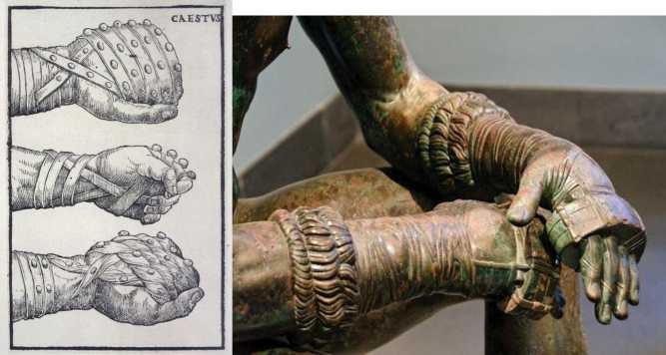
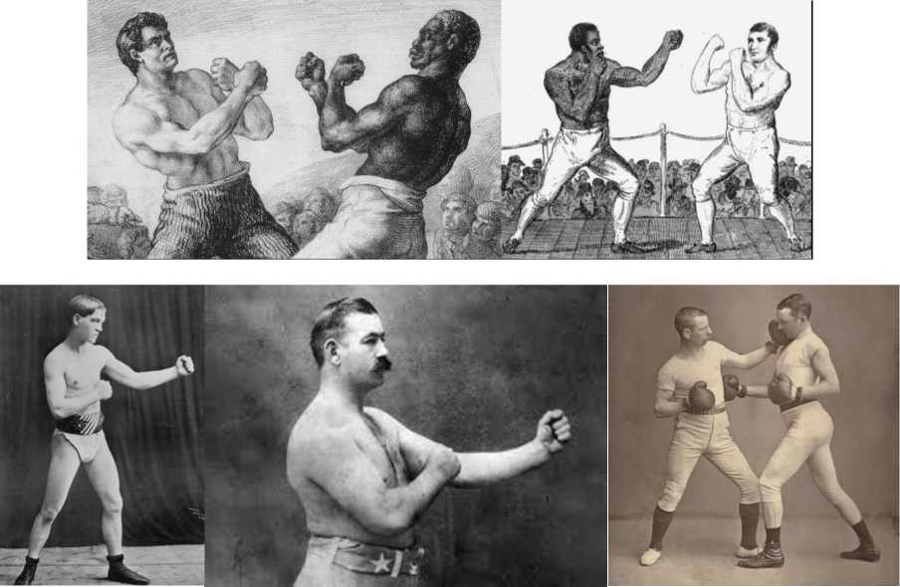
وفي زمن لاحق في الحاضرة الإمبراطورية الرومانية، تم أستبدال الحزام الجلدي بقفاز مرصع بالمعدن، ولسوء الحظ المشاركين كانت المباريات الملاكمة دمويا في ذلك العصر وتنتهي عادة بوفاة احد المتسابقين. وانتهت الملاكمة بشكل مفاجئ في التاريخ مع سقوط الإمبراطورية الرومانية.
وعادت إلى الظهور في إنجلترا في القرن السابع عشر، وبدأت الملاكمة المنظمة للهواة رسميا في عام 1880 وكان في الاصل تم التنافس على خمس فئات وزن فقط (بانتام، لايزيد عن 54 كفم) و (ريشة، لاتزيد عن 57 كفم) و(خفيف، لاتزيد عن 64.5 كفم) و(الوسط، لاتزيد عن 73 كفم) و(ئقيل، أي وزن).
لاتزال الملاكمة مدرجة في برنامج الألعاب الأولمبية، كانت أول مسابقة للملاكمة في الألعاب الأولمبية في العصر الحديث 1904 في سانت لويس بولايات المتحدة الأمريكية. وكانت المباريات في سبع فئات للوزن. وبعد عدة سنوات، التقى ممذئو الاتحادات الوطنية للملاكمة في إنجلترا وفرنسا وبلجيكا والبرازيل وهولندا في مؤتمر تحضري لتأسيس أتحاد

Slide 3
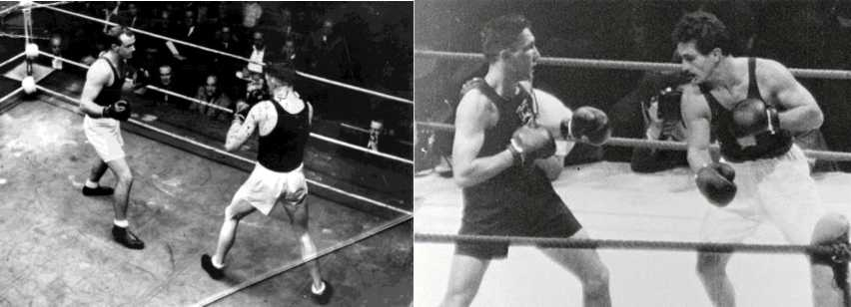
دولي للملاكمة للهواة FIBA وتم الاحتفال بالتأسيس الرسمي في عام 1920 خلال الألعاب الأولمبية في بلجيكا. ونمت المنافسات اللولبية بسرعة مما سمح للهواة بالمنافسة في البطولات المرموقة.
وفي عام 1946 وبعد الحرب العامية الثانية ولاجل فقدن امصداقية لبعض الاسباب تم حل الأتحاد الدولي ملاكمة الهواة FIBA وقررت جمعية الملاكمة الانجليزية للهواة وبالشراكة الاتحاد الفرنسي للملاكمة إنشاء رابطة دولية جديدة باسم AIBA وهو ملخص ل- Association Internationale de Boxe Amateur والمكتوب باللغة الفرنسة، إي الرابطة الدولية لملاكمة الهواة. وغالبا لا يستخدم كلمة (الهواة) في التسمية ويكتب بالانجليزية International Boxing Association وشكل الشعار يبقى كما هو. والان يواصل الرابطة الدولية لملاكمة إدارة الملاكمة للألعاب الأولمبية لضمان رياضة عادلة لصالح جميع عشاق الفن النبيل.
International Boxing Association
في عام 1994 في مؤتمر AIBA الثالث عشر في بكين مع 187 اتحادا وطنيا، تم اتخاذ عدة قرارات ومن ضمنها تم الاعتراف بالملاكمة النسائية. وفي 2010 تم القبول من قبل المجلس التنفين للجنة الأومبية الدولية لادخال الملاكمة النسائية في الألعاب الاولمبية. وفي أولمبياد 2012 في لندن تم صنع التاريخ بظهور الملاكمة النسائية لأول مرة.

Slide 4
